Slide 1
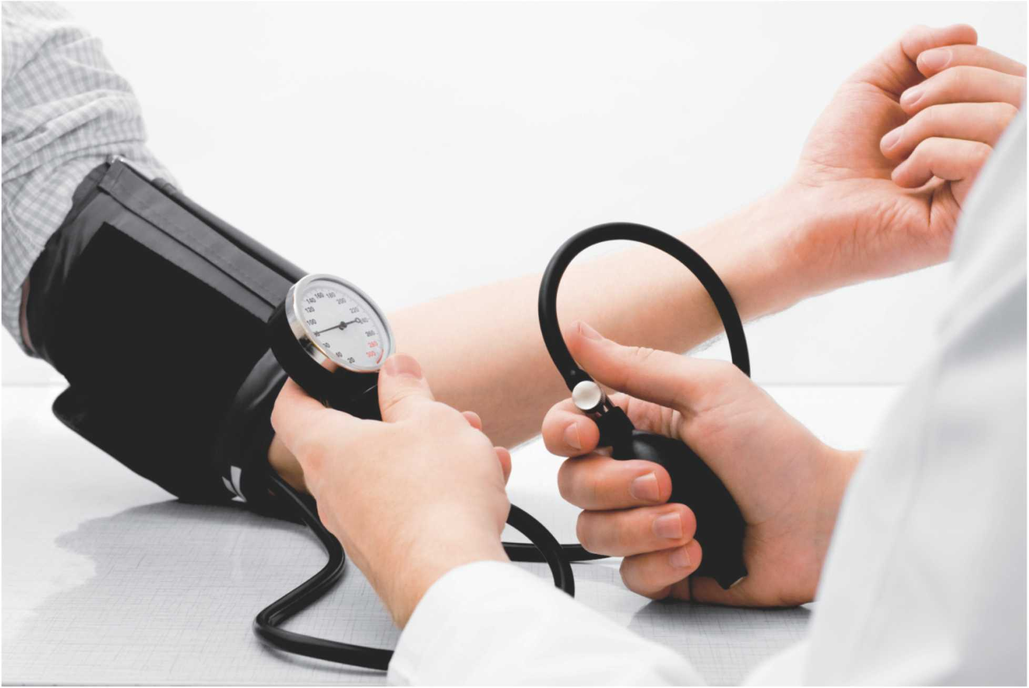
Hipertensão Arterial Sistêmica
Artelho de Freitas Guimarães Júnior
Isadora Araújo Cabral
Orientadores: Dr. Eraldo Leão e
Dra. Ludmilla Tartuce

Slide 2
HAS
Condição clínica multifatorial que gera níveis aumentados e sustentados de PA (maior ou igual à 140/90 mmHg).
Associada frequentemente com alteração funcional de órgãos-alvo (coração, rins, encéfalo e vasos sanguíneos) e alterações metabólicas, com consequente aumento do risco de eventos CV fatais e não-fatais.

Slide 3
Epidemiologia
Alta prevalência e baixas taxas de controle.
Um dos mais importantes problemas de saúde pública.
A mortalidade por doença cardiovascular aumenta progressivamente com a elevação da PA a partir de 115/75 mmHg de forma linear, contínua e independente.

Slide 4
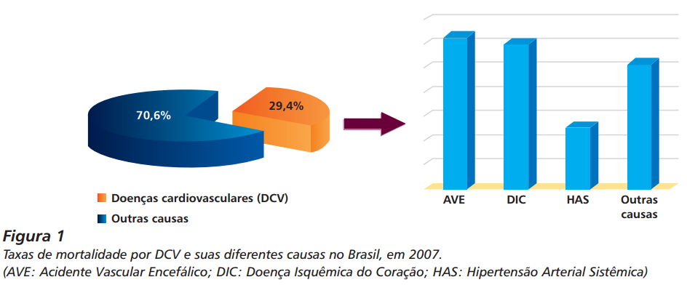
Epidemiologia

Slide 5
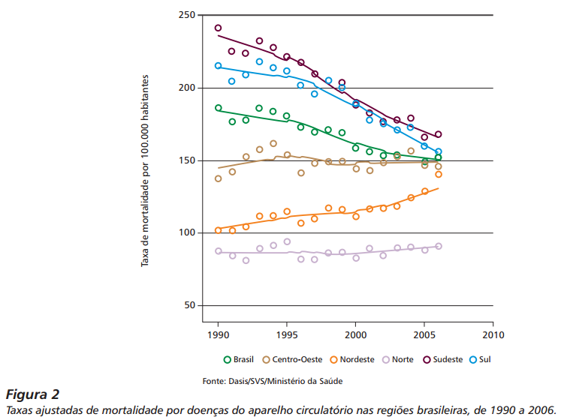
Epidemiologia

Slide 6
Epidemiologia
DCV são responsáveis por alta frequência de internações
Altos custos médicos
Altos custos socioeconômicos

Slide 7
Epidemiologia
Prevalência no mundo entre 2003 e 2008:
Em homens: 37,8%.
Em mulheres: 32,1%.
Prevalência no Brasil nos últimos 20 anos:
Prevalência geral: acima de 30%.
Em homens: 35,8%.
Em mulheres: 30%.

Slide 8
Epidemiologia
Estudos revelam:
Taxa de conhecimento: 52,3% (Brasil) vs. 59,1% (outros países).
Taxa de tratamento: 34,9% (Brasil) vs. 13,7% (outros países).
Taxa de controle: 67,3% (Brasil) vs. 26,1% (outros países).
Municípios do interior com cobertura ampla de ESF.
Papel da unidade básica de saúde.

Slide 9
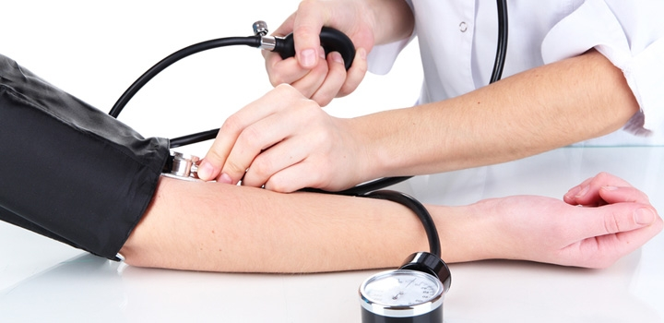
Epidemiologia
Fatores de risco:
Idade;
Gênero;
Etnia;
Excesso de peso e obesidade;

Slide 10
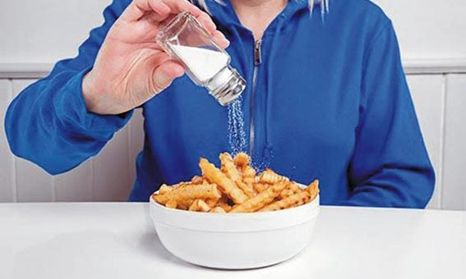
Epidemiologia
Ingestão excessiva de sódio;
Ingestão de álcool (períodos prolongados de tempo);
Sedentarismo;
Fatores socioeconômicos;
Genética.

Slide 11
Hipertensão Primária
90-95% dos casos.
Origem desconhecida.
Interações genéticas + FR:
idade, raça, HF, redução do número de néfrons, dieta rica em sódio, consumo aumento de álcool, DM, dislipidemia.
Papel primordial na maioria dos pacientes: sobrepeso e sedentarismo (65-70% do risco).

Slide 12
Regulação Nervosa da Circulação
Sistema Nervoso Simpático:
Inervação das pequenas artérias e arteríolas:
Aumento da resistência e reduz a velocidade do fluxo pelos tecidos.
Inervação de veias:
Diminui seu volume -> pode impulsionar o sangue para o coração.
Inervação do coração:
Aumenta a atividade cardíaca pelo aumento da FC, força e volume de bombeamento.

Slide 13
Regulação Nervosa da Circulação
Sistema Nervoso Parassimpático:
Papel secundário
Efeito mais importante: controle da FC pelas fibras nervosas para o coração nos nervos vagos (origem: bulbo)
Redução da FC e ligeira da contratilidade do músculo cardíaco.

Slide 14
Centro Vasomotor
Área bilateral situada no bulbo, em sua substância reticular e no terço inferior da ponte.
Transmite impulsos parassimpáticos (nervo vago) até o coração e simpáticos (ME e nervos simpáticos) para VS do corpo.

Slide 15
Centro Vasomotor
Área Vasoconstritora:
Bulbo superior. Transmite continuamente sinais para as fibras nervosas simpáticas em todo corpo -> despolarização repetitiva contínua dessas fibras (tônus vasoconstritor simpático)
mantêm o estado parcial de contração dos VS (tônus vasomotor).
Área Vasodilatadora:
Bulbo inferior. Fibras projetam para cima até a área vasoconstritora para inibir sua atividade

Slide 16
Norepinefrina
Substância secretada pelas terminações dos nervos vasoconstritores -> age sobre os receptores alfa-adrenérgicos da musculatura lisa vascular -> vasoconstrição.
Impulsos simpáticos -> medulas adrenais -> secreção de epinefrina e norepinefrina na circulação.
Notes:
OBS: excita musculo no inicio do exercicio para permitir aumento antecipatorio de fluxo sanguineo antes que necessite de nutrientes.

Slide 17
Barorreceptores
Receptores de estiramento localizados nas artérias carotídeas internas e arco aórtico.
Se há aumento da PA -> estira os barorreceptores -> sinais para o SNC -> sinais de feedback retornam pelo SNA para a circulação -> diminui a PA.
PA= DC X RVP
Vasodilatação das veias e arteríolas – DIMINUI RVP
Diminuição da FC e força de contração – diminui DC
Se baixa PA = efeitos opostos.

Slide 18
Quimiorreceptores
São células sensíveis à falta de O2 e ao excesso de CO2 e íons de H. Estão situados em pequenos órgãos quimiorreceptores (2 corpos carotídeos na bifurcação das artérias carotídeas e 1-3 corpos aórticos adjacentes à aorta). Ativado apenas se PA abaixo de 80 mmHg.
Notes:
PAM = PAD + (PAS – PAD) sobre 3

Slide 19
Reflexos Atriais e das Artérias Pulmonares
Possuem em suas paredes receptores de estiramento -> receptores de baixa pressão.
Estiramento dos átrios:
PNA
provoca vasodilatação reflexa das arteríolas aferentes renais: aumenta pressão capilar glomerular -> aumenta filtração.
Hipotálamo: diminui secreção de ADH -> diminui reabsorção
PA volta aos valores normais!!
Notes:
PNA

Slide 20
Resposta Isquêmica do SNC
Se fluxo sanguíneo para o centro vasomotor no TE inferior diminui (PA <60) -> isquemia cerebral (aumento de CO2 e ácido lático) -> neurônios vasoconstritores e cardioaceleradores excitam -> aumenta a PA sistêmica até os níveis máximos de bombeamento cardíaco -> aumenta em até 250mmHg.
Um dos mais importantes ativadores do sistema vasoconstritor simpático! Sistema de Emergência!

Slide 21
Papel dos nervos e músculos
Reflexo da Compressão Abdominal:
Reflexo baro ou quimiorreceptor -> sinais nervosos transmitidos pelos nervos esqueléticos para os músculos (+ os abdominais) -> compressão dos reservatórios venosos do abdome -> transloca sangue de volta ao coração -> aumenta DC e PA.
Contração da musculatura esquelética no exercício:
Comprimem os VS -> transloca sangue para coração -> aumenta DC em 5-7 x.
Notes:
Musculo paralisado - hipotensão

Slide 22
Controle Renal da Pressão Arterial

Slide 23
Controle Renal da Pressão Arterial
Diurese de pressão – a elevação da pressão arterial eleva o débito renal de água.
Natriurese de pressão – a elevação da pressão arterial eleva a excreção renal de sal.

Slide 24
Controle Renal da Pressão Arterial
A pressão arterial é definida da seguinte maneira:
P.A. = DC x RvP
DC = FC x Vs

Slide 26
A Importância do Sal no Controle da Pressão Arterial
O aumento da ingestão de sal tem probabilidade muito maior de elevar a pressão arterial que o aumento da ingestão de água.
O sal não é excretado tão rapidamente pelos rins como a água pura.

Slide 27
A Importância do Sal no Controle da Pressão Arterial
Maior osmolaridade do Líquido Extracelular (LEC)
Estímulo ao centro
da sede no encéfalo
Estímulo à secreção de vasopressina
Aumento do volume do LEC
Maior ingestão de água
Maior reabsorção renal de água

Slide 28
Aparelho Justaglomerular

Slide 30
Efeito a longo prazo
(mais potente)
De arteríolas sistêmicas e,
em menor escala, de veias

Slide 31
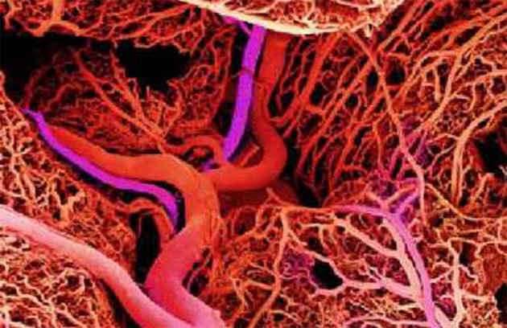
Efeito da Angiotensina II sobre os rins e glândulas suprarrenais
A angiotensina II faz com que os rins retenham água e sal por dois mecanismos principais:
Atuando diretamente sobre os rins;
Induzindo à liberação de aldosterona (um hormônio retentor) pelas glândulas suprarrenais

Slide 32
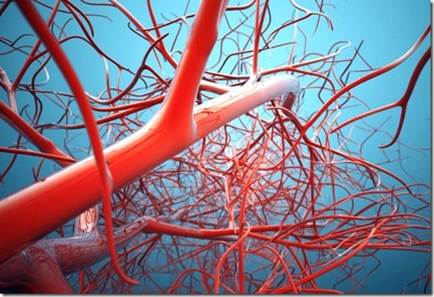
E quando a ingestão de sal está aumentada?
O SRAA permite a ingestão de quantidades muito pequenas ou muito grandes de sal sem que haja grandes variações do LEC ou da PA.
O SRAA opera em uma via de mão dupla (tanto na alta quanto na baixa ingestão de sal).

Slide 34
Hipertensão Primária
Algumas características:
Débito cardíaco aumentado.
Fluxo sanguíneo adicional para a maior quantidade de tecido adiposo.
Maior intensidade metabólica.
Crescimento de órgãos e tecidos.
Aumento da atividade nervosa simpática, especialmente nos rins, em pacientes com sobrepeso.
Leptina.

Slide 35
Hipertensão Primária
Algumas características:
Níveis elevados de angiotensina II e de aldosterona em pacientes obesos.
Aumento da estimulação nervosa simpática do rim.
O mecanismo de natriurese por pressão está comprometido.
Aumento da reabsorção tubular de sal e água devido a:
Maior atividade simpática renal
Níveis elevados de angiotensina II e aldosterona.

Slide 36
Hipertensão Primária
Hipertensão Primária/Essencial de alto débito
RvP diminuída
Estimulação cardíaca por hiperatividade adrenérgica
Alteração da homeostase do cálcio
Hipertensão Primária/Essencial de débito normal ou reduzido
RvP aumentada devido a vasorreatividade aumentada.

Slide 37
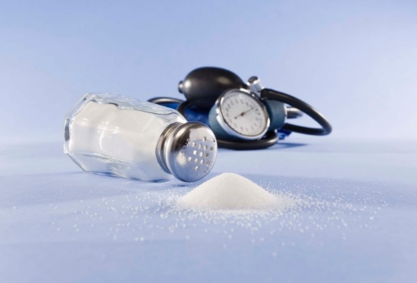
Aspectos essenciais da sensibilidade da PA ao sal
A sensibilidade da pressão sanguínea ao sal não é característica do tipo “tudo ou nada”.
A sensibilidade da pressão sanguínea ao sal não é característica fixa.
A PA fica mais sensível ao sal à medida que a pessoa envelhece.

Slide 38
Diagnóstico
A HAS é diagnosticada pela detecção de níveis elevados e sustentados de PA pela medida casual. A medida da PA deve ser realizada em toda avaliação por médicos de qualquer especialidade e demais profissionais da saúde.
Em cada consulta deverão ser realizadas pelo menos três medidas, com intervalo de 1 minuto entre elas. Média das duas últimas: PA real. Se diferença >4 mmHg entre PAS e PAD realizar novas medidas.

Slide 39
Diagnóstico
Mensurações:
Automedida da PA (AMPA)
Monitorização Residencial da PA (MRPA)
Monitorização Ambulatorial da PA (MAPA)
Indicações: confirmar diagnóstico de sínd. do avental branco
Confirmar má resposta à medicação
Confirmar se AMPA está com a medição correta.
Notes:
AMPA – FORA DO CONSULTÓRIO PELO N PROFISSIONAL DE SAÚDE – MAIS CONDIZENTE COM A REALIDADE DO INDIVIDUO
MRPA - registro da PA realizado pelo paciente ou por profissional qualificado, obtendo-se três medidas antes do desjejum e três medidas à noite durante cinco dias ou duas medidas por sete dias
MAPA - registro intermitente da PA durante 24 horas, realizado por aparelho específico para este fim. A vantagem é poder avaliar a PA, enquanto o paciente realiza suas atividades habituais e durante o sono

Slide 42
Classificação

Slide 43
Prazos Máximos para Reavaliação

Slide 46
Obrigado!

Slide 47
Referências
DREISBACH, A.W. Pathophysiology of Hypertension. Medscape, 2013.
JAN BASILE, M.D. et.al. Overview of hypertension in adults. UpToDate, 2015.
GUYTON, A.C.; HALL, J.E. Tratado de Fisiologia Médica. 12ª ed. Rio de Janeiro, Elsevier , 2011.
Sociedade Brasileira de Hipertensão. VI Diretrizes Brasileira de Hipertensão. Revista Hipertensão, vol. 3, 2010.

